Slide 1
宁夏高层次人才服务管理系统
定级专家评审会
宁夏回族自治区人力资源和社会保障厅
2025年4月10日

Slide 2
目录
CONTENTS
01.
系统基本情况介绍
02.
系统拓扑及安全方面介绍
03.
系统预定级情况介绍

Slide 3

定级对象介绍
宁夏高层次人才服务管理系统为本次网络安全等级保护定级对象，宁夏回族自治区人力资源和社会保障厅是该系统的主管单位，同时也是该系统的安全责任单位，对该系统具有网络安全保护责任。

Slide 4
系统业务介绍
该定级对象承载着宁夏高层次人才管理服务系统主要包括数据服务、职称人员及信息注册服务、通用上传服务、通用下载等服务。包含1个业务系统，该业务相对独立，通过电子政务外网面向宁夏自治区职称申报人员、用人单位、组织评审单位等部门或群体提供服务。该定级系统为独立业务系统，与其他系统存在互联和数据调用情况。
序号 | 系统名称 | 业务功能描述
1 | 宁夏高层次人才管理服务系统 | 宁夏高层次人才管理服务系统主要包括职称评审、高层次人才认定、人才服务、人才项目、人才和载体管理、预算和资金管理、评审专家及评审过程管理、数据分析应用等功能。系统承载着单一或相对独立的业务，通过电子政务外网面向宁夏自治区职称申报人员、用人单位、组织评审单位等部门或群体提供服务。

Slide 5
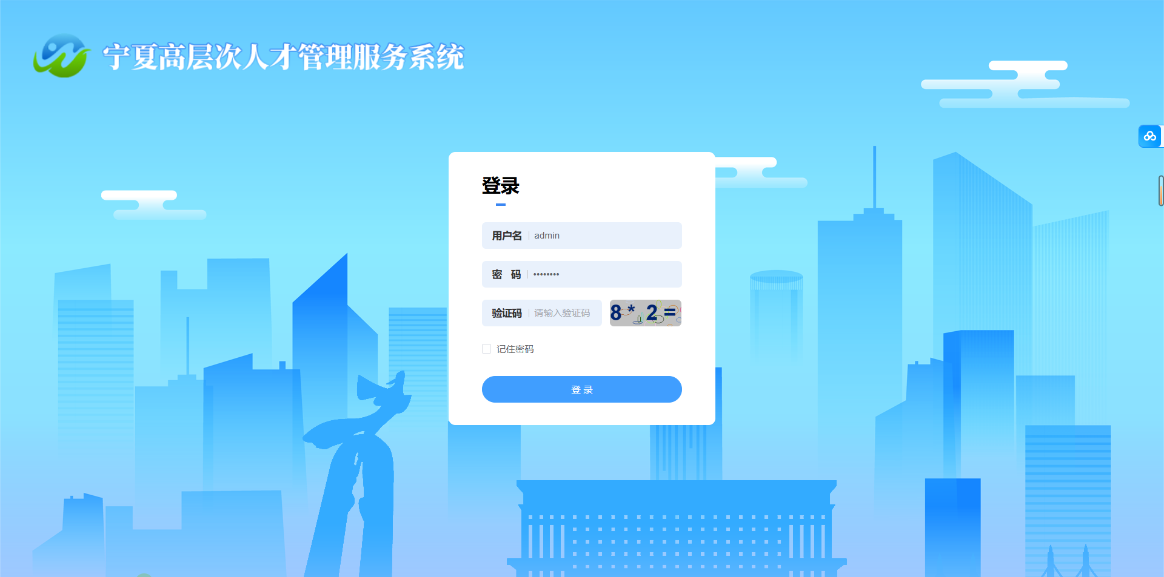
系统界面展示

Slide 6
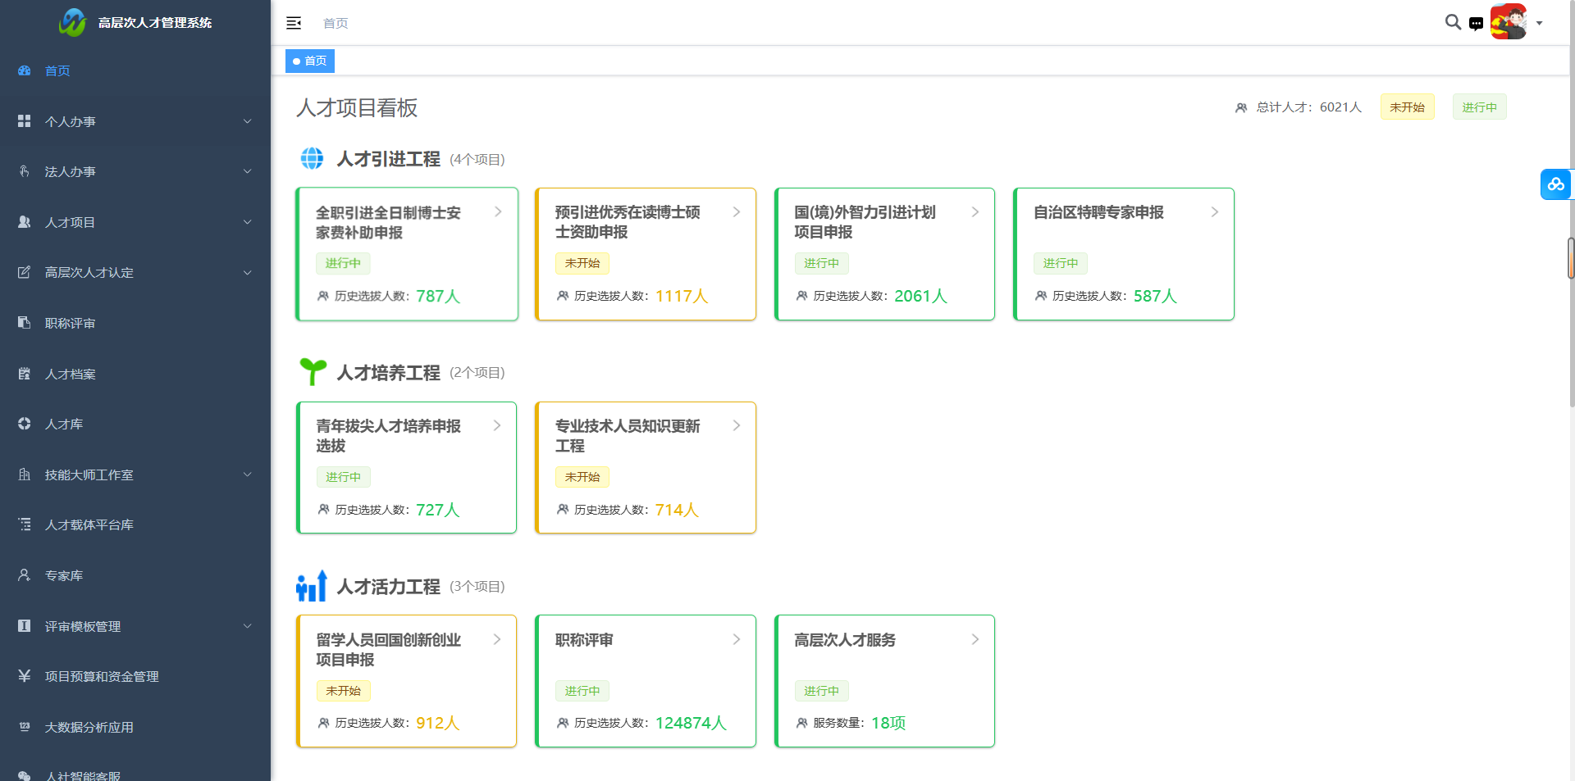
系统界面展示

Slide 7
目录
CONTENTS
01.
系统基本情况介绍
02.
系统拓扑及安全方面介绍
03.
系统预定级情况介绍

Slide 8
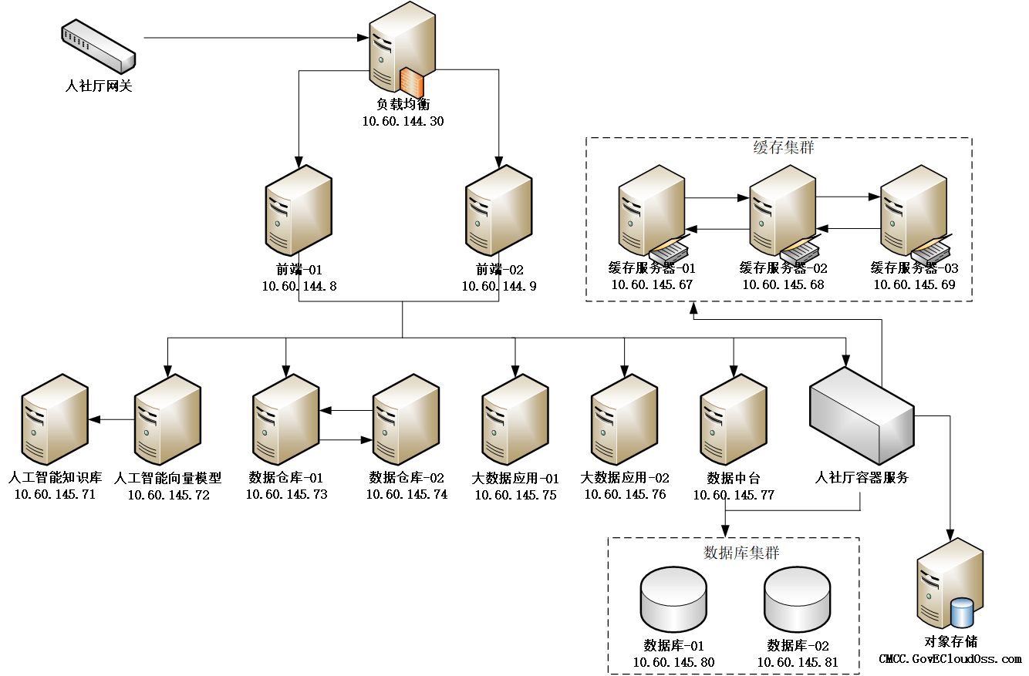
系统拓扑及说明

Slide 9
系统拓扑及说明
该定级对象部署在移动政务信创云平台，该云平台提供容器组件和虚拟主机，云平台安全保护等级为三级。定级对象相关配套的网络设备、安全设备、操作系统和数据库等设施部署在移动政务信创云平台机房内，网络中部署了网关与外部网络互联，网关以内的互联网络为内部网络，以及网络边界属于本次定级对象的范围。
定级对象的网络结构主要包括前端服务区和核心数据区。前端服务区通过负载均衡（10.60.144.30）和两个前端服务器（10.60.144.8、10.60.144.9）处理外部请求；核心数据区包含以下组件：
1.缓存集群（10.60.145.67-69），提供高速数据访问；
2.人工智能服务（知识库10.60.145.71、向量模型10.60.145.72）；
3.数据仓库及大数据应用（10.60.145.73-76）；
4.数据中台（10.60.145.77）；
5.容器化数据库集群（10.60.145.80-81）及对象存储（CMCC.GovECLoudOss.com），支撑核心业务与数据持久化存储。

Slide 10
目录
CONTENTS
01.
系统基本情况介绍
02.
系统拓扑及安全方面介绍
03.
系统预定级情况介绍

Slide 11
业务信息安全等级
业务信息：处理的业务信息包括单位信息（单位名称、法人、地址、电话等）、人员信息（身份证号码、姓名、电话、家庭住址等）及其他跟职称申报人员、用人单位相关的信息。数据约25万条，每年增长10%。
业务信息被破坏侵害的客体：系统信息遭到破坏后，侵害的客体类型属于公民、法人和其他组织的合法权益，以及社会秩序、公共利益
对应客体的侵害程度：侵害的客观方面表现为：一旦该系统的业务信息遭到入侵、修改、增加、删除等不明侵害，会对宁夏人力资源与社会保障厅的合法权益造成影响和损害，同时也会对社会秩序、公共利益造成侵害。可以表现为：
1）社会秩序、公共利益遭受侵害可发生的后果：若公民身份信息大量泄露，可能被用于电信诈骗，造成社会群体性财产损失，损害公共利益、造成社会不良影响；
2）公民、法人和其他组织遭受侵害可发生的后果：若个人敏感信息泄露，导致个人身份被冒用，侵犯公民人身安全权；同时影响其正常工作的开展，导致其业务能力下降，造成单位不良影响。
信息受到破坏后，对社会秩序、公共利益造成的侵害程度表现为严重损害，即会出现较大范围的社会不良影响和较严重程度的公共利益的损害等；对公民、法人和其他组织的合法权益造成侵害的程度表现为严重损害，即工作职能受到严重影响，业务能力显著下降且严重影响主要功能执行，较大范围的不良影响等

Slide 12
业务信息安全等级
业务信息安全保护等级矩阵表
业务信息安全被破坏时所侵害的客体 | 对相应客体的侵害程度
 | 一般损害 | 严重损害 | 特别严重损害
公民、法人和其他组织的合法权益 | 第一级 | 第二级 | 第二级
社会秩序、公共利益 | 第二级 | 第三级 | 第四级
国家安全或地区安全、国计民生 | 第四级 | 第五级 | 第五级

Slide 13
系统服务安全等级
系统服务：宁夏高层次人才管理服务系统主要包括数据集管理、服务事项管理、指标管理、代码管理、订阅管理、人员信息等功能。通过政务外网对自治区高技能人才以及专业技术人员提供服务，使用范围约25万人，系统连续运行时间工作日8:00-18:00,允许连续故障时间2小时。
系统服务被破坏侵害的客体：系统服务受到破坏后，侵害的客体类型属于公民、法人和其他组织的合法权益，以及社会秩序、公共利益。
对应客体的侵害程度：客观方面表现得侵害结果为：一旦系统被攻击破坏导致系统服务中断，不能及时、有效地提供服务，会对宁夏人力资源与社会保障厅的合法权益造成影响和损害，同时也对社会秩序、公共利益造成侵害。可以表现为：
1）社会秩序、公共利益遭受侵害可发生的后果：若宁夏高层次人才管理服务系统中断超过4小时，导致大量用户无法办理业务，影响社会公共服务连续性；
2）公民、法人和其他组织遭受侵害可发生的后果：若宁夏高层次人才管理服务系统服务中断，导致大量群众无法进行身份认证，影响用户职称评审、人才申报等，同时影响其正常工作的开展，导致其业务能力下降，造成单位不良影响。
系统服务受到破坏后，对社会秩序、公共利益造成的侵害程度表现为严重损害，即会出现较大范围的社会不良影响和较严重程度的公共利益的损害等；对公民、法人和其他组织的合法权益造成侵害的程度表现为严重损害，即工作职能受到严重影响，业务能力显著下降且严重影响主要功能执行，较大范围的不良影响等。

Slide 14
系统服务安全等级
系统服务安全保护等级矩阵表
系统服务安全被破坏时所侵害的客体 | 对相应客体的侵害程度
 | 一般损害 | 严重损害 | 特别严重损害
公民、法人和其他组织的合法权益 | 第一级 | 第二级 | 第二级
社会秩序、公共利益 | 第二级 | 第三级 | 第四级
国家安全或地区安全、国计民生 | 第四级 | 第五级 | 第五级

Slide 15
安全等级确定
系统的安全保护等级由业务信息安全等级和系统服务安全等级较高者决定，最终确定宁夏高层次人才管理服务系统安全保护等级为第三级。
信息系统名称 | 安全保护等级 | 业务信息安全等级 | 系统服务安全等级
宁夏高层次人才管理服务系统 | 第三级 | 第三级 | 第三级

Slide 16
谢 谢
谢 谢
THANK YOU
不忘初心 砥砺前行
SIMPLE WORK SUMMARY REPORT

